Slide 1




TRƯỜNG TIỂU HỌC CỘNG HÒA
Môn Toán lớp 3
Giáo viên: Nguyễn Thị Hoa Cúc
Lớp: 3A

Slide 2
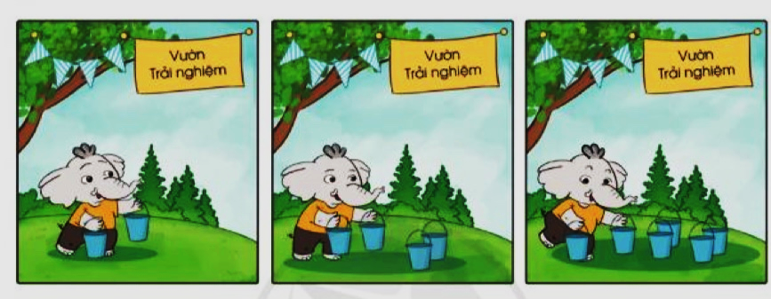
TOÁN : ÔN TẬP VỀ PHÉP NHÂN, BẢNG NHÂN 2, BẢNG NHÂN 5
Bài 1. Nêu phép nhân thích hợp với mỗi tranh vẽ:
2 x 1 = 2.
2 x 2 = 4.
2 x 3 = 6

Slide 3
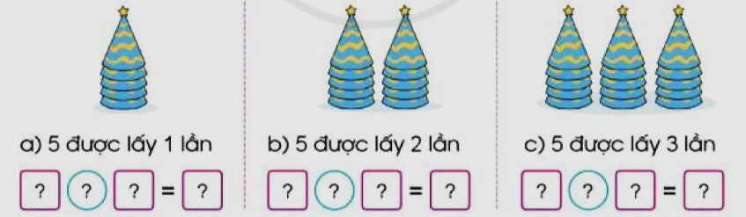
Bài 2: Nêu phép tính nhân thích hợp dưới mỗi tranh vẽ
5
x
1
5
5
x
2
10
5
x
3
15

Slide 4
Bài 3: Tính nhẩm
14
8
30
2 x 7 = 2 x 4 = 5 x 5 = 5 x 6 =
2 x 5 = 2 x 9 = 5 x 7 = 5 x 8 =
2 x 2 = 2 x 6 = 5 x 3 = 5 x 9 =
25
10
18
35
40
4
12
15
45

Slide 5
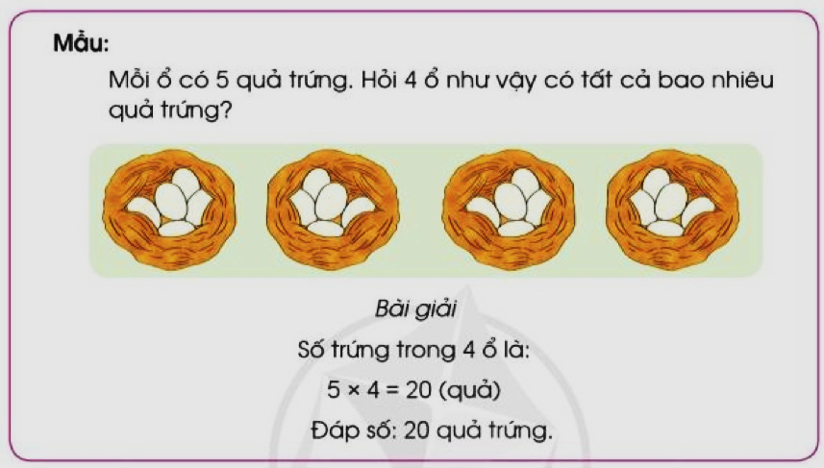
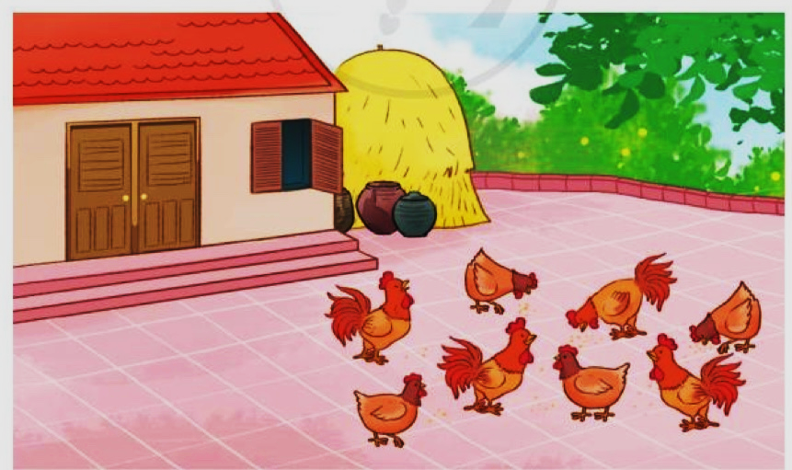
Bài 4: Giải bài toán sau ( theo mẫu)
Bài toán: Mỗi con gà có 2 chân. Hỏi 8 con gà có tất cả bao nhiêu chân?

Slide 6
Bài giải
8 con gà có tất cả số chân là
X 2 = 16 (chân)
Đáp số: 16 chân gà

Slide 7

XIN CHÂN THÀNH CẢM ƠN
QUÝ THẦY CÔ GIÁO VÀ CÁC EM
Notes:
7

